Slide 1
Родительское собрание в группе «Ягодка» на тему: «Без напоминаний и с удовольствием»

Slide 2
Цель: объединение усилий родителей и педагогов в целях трудового воспитания дошкольников. Задачи: обсудить с родителями вопрос о том, как формировать у детей привычку трудиться; способствовать организации совместной со взрослыми трудовой деятельности; дать практические советы по созданию системы домашних обязанностей детей.
Форма проведения: круглый стол.
Участники: воспитатели, родители

Slide 3
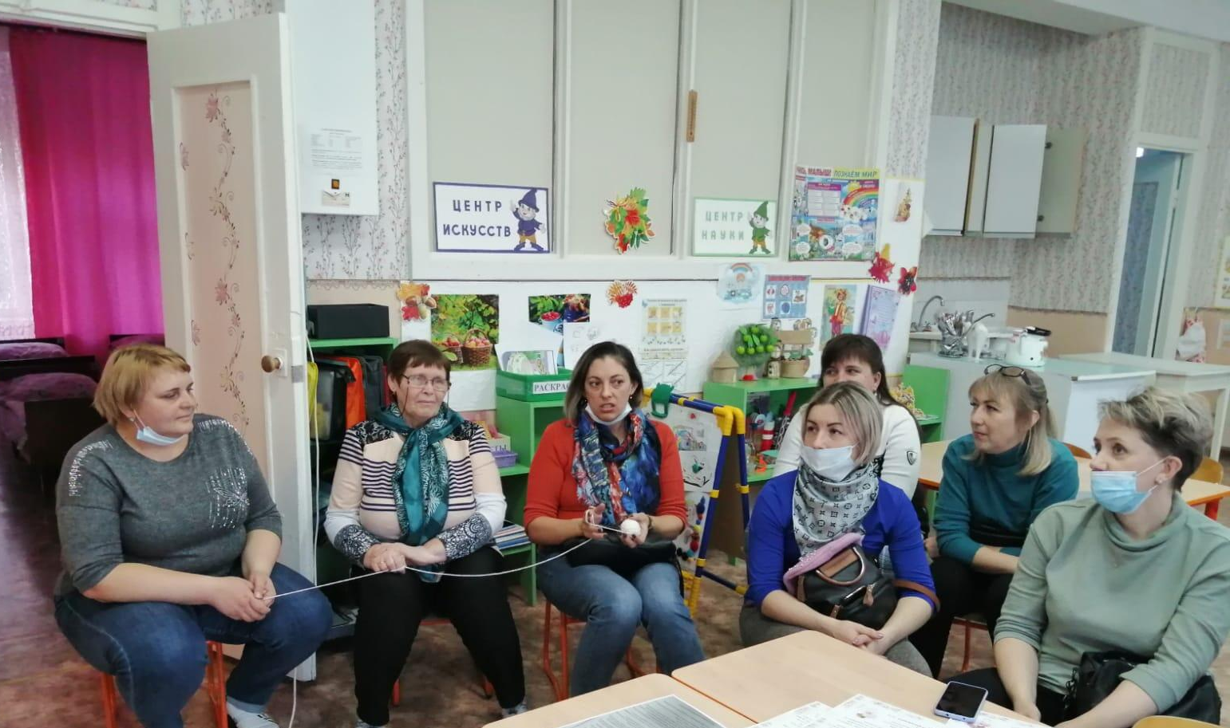
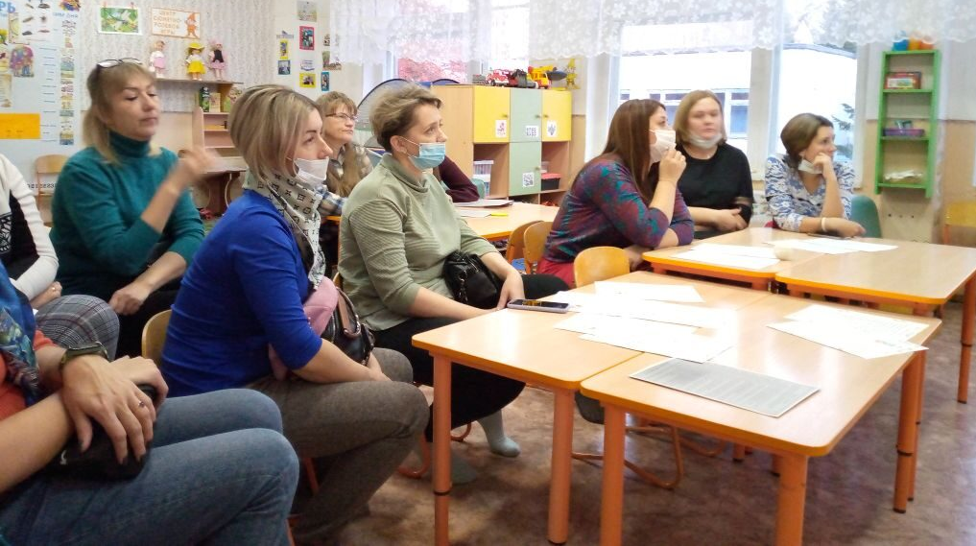

Slide 4
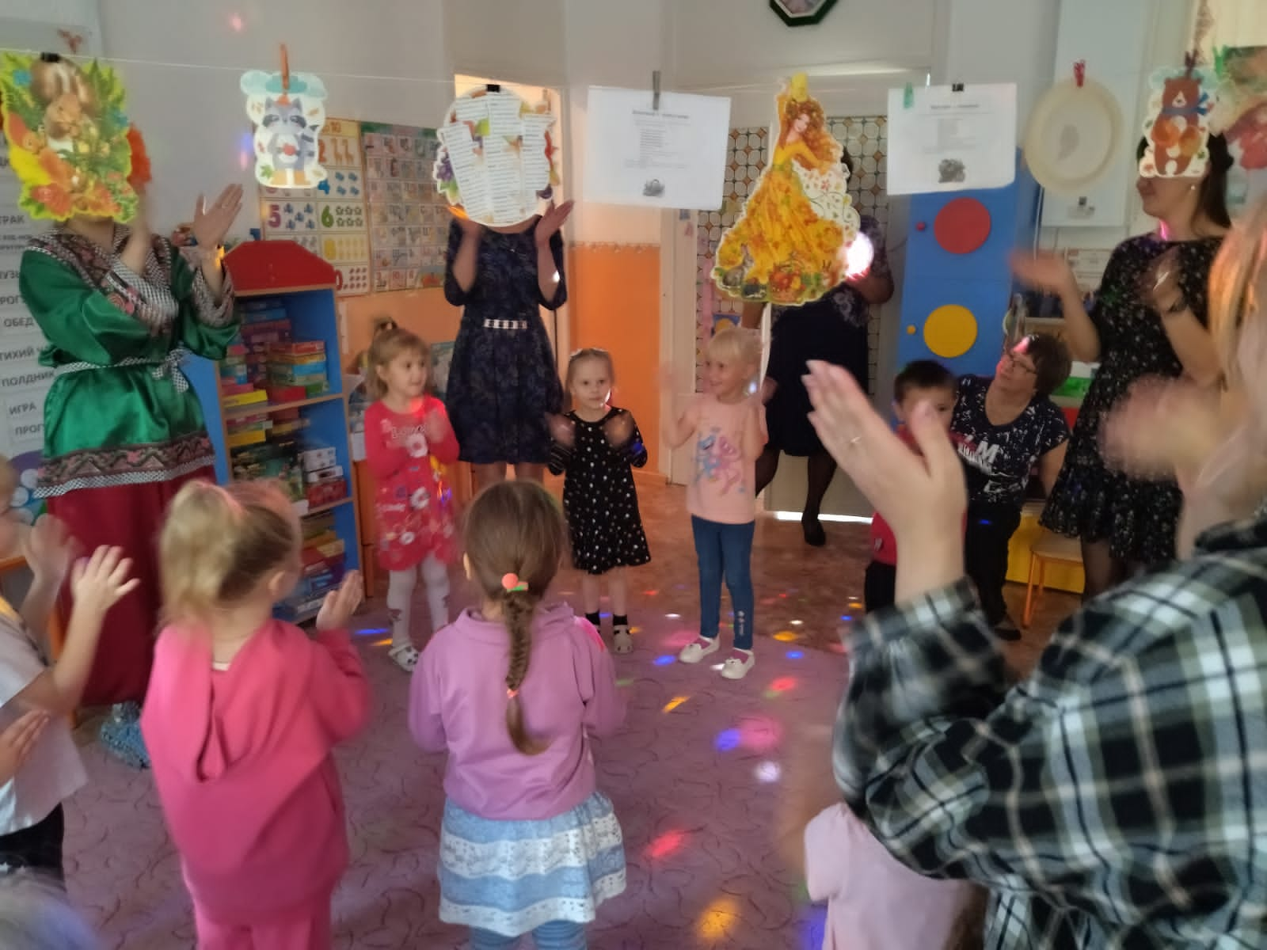
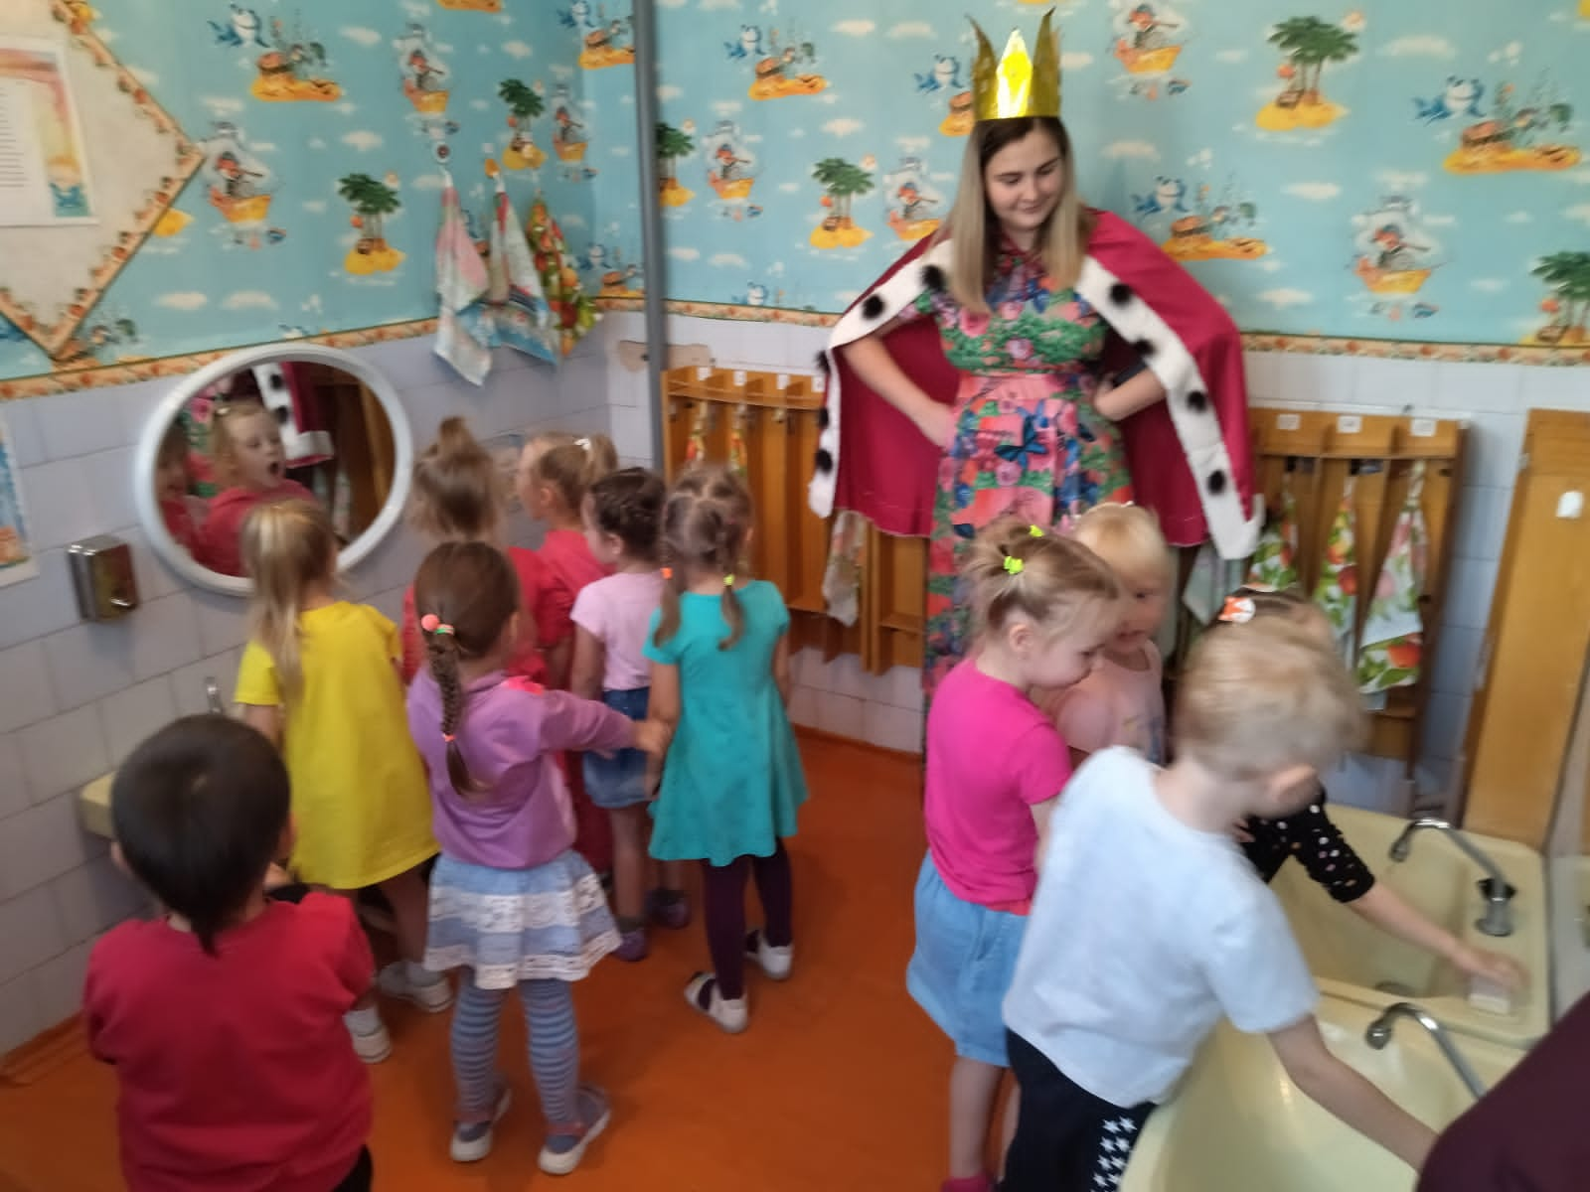

Slide 5
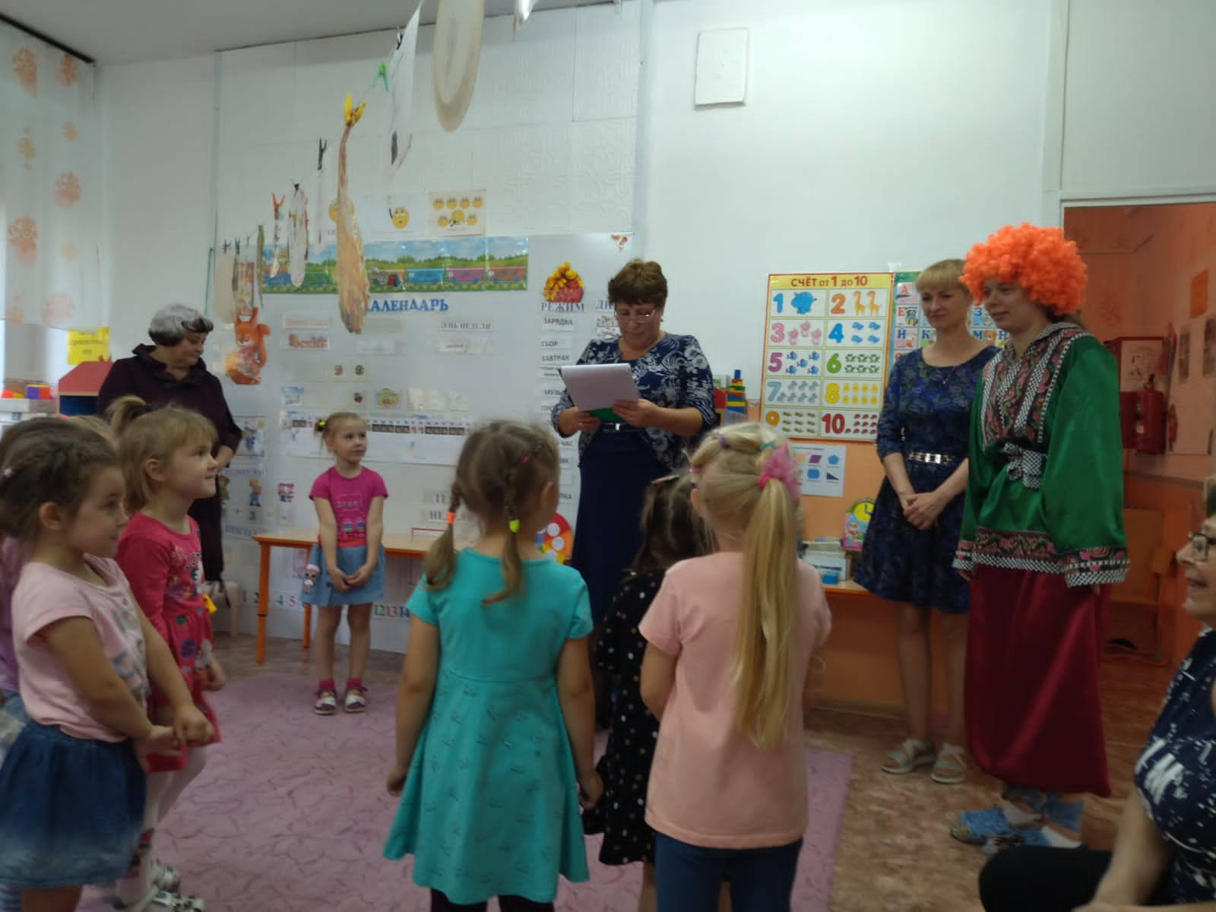
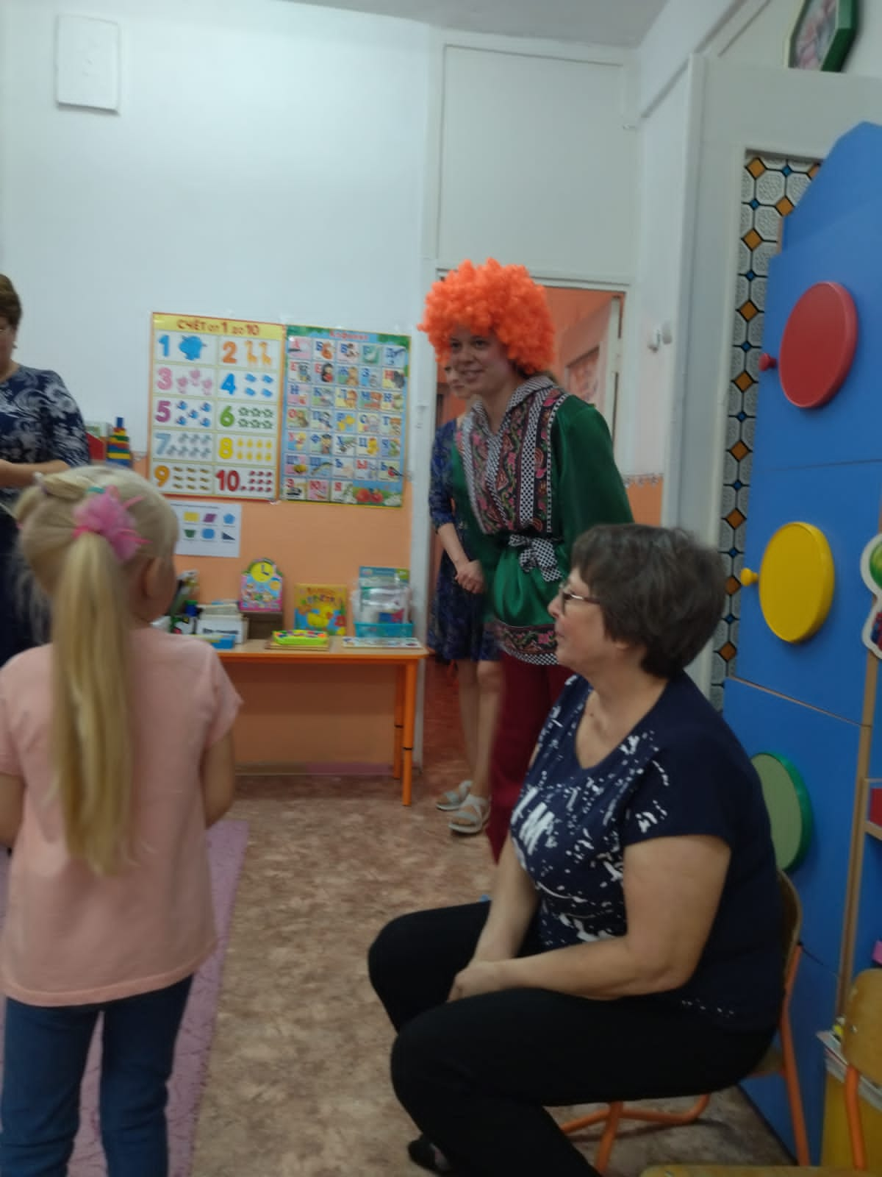
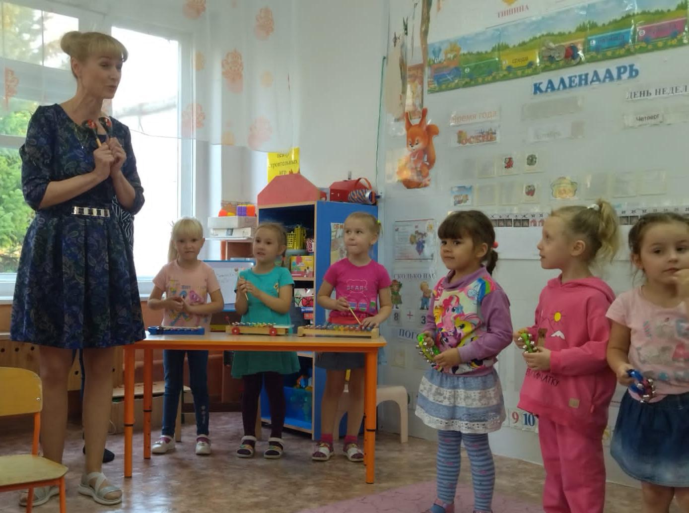

Slide 6
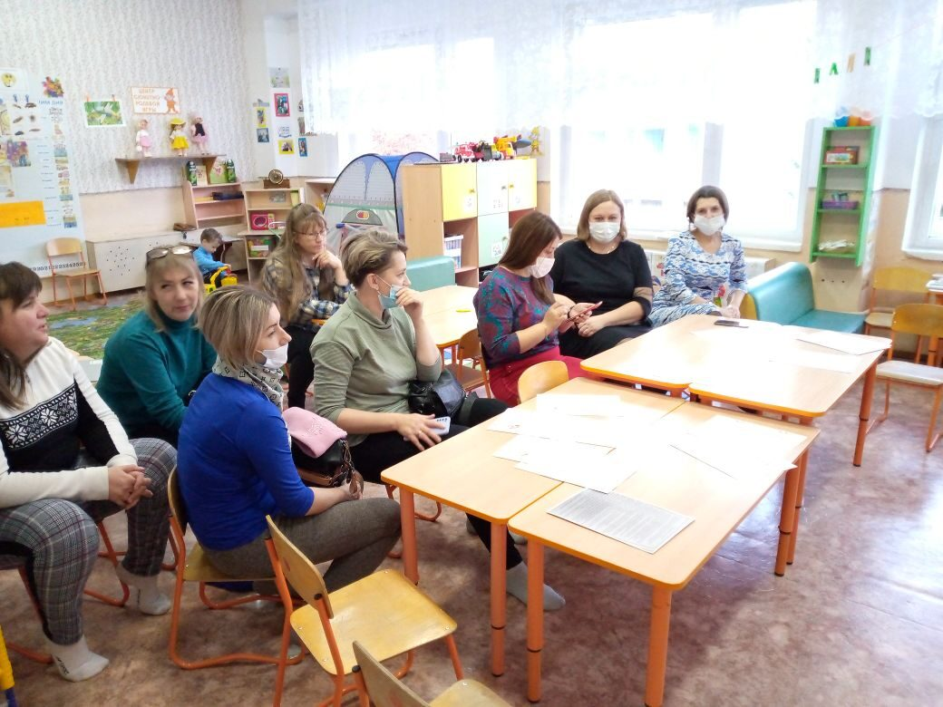
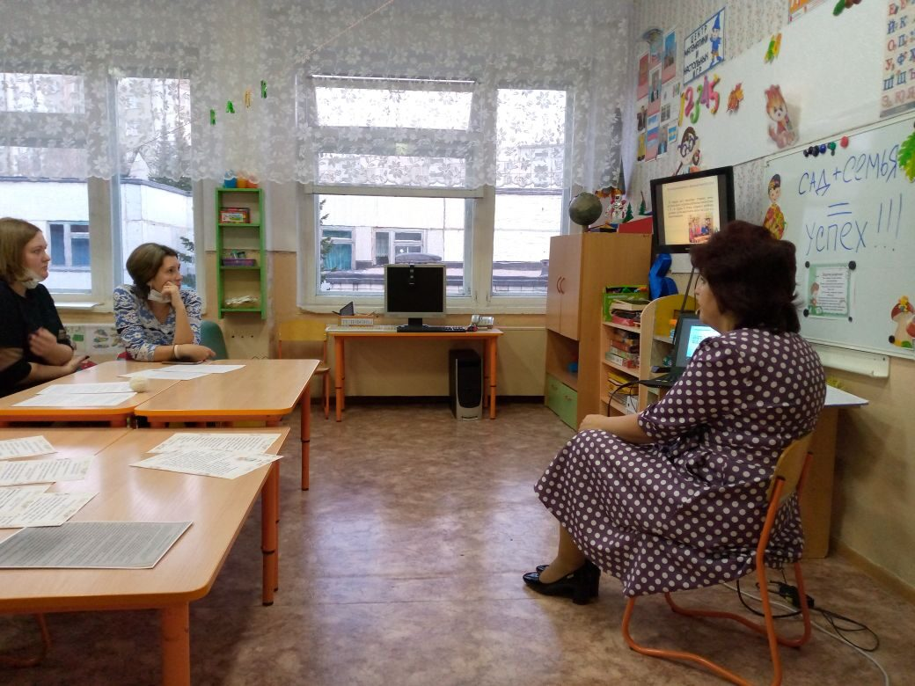

Slide 7
Нет, и не может быть ленивых детей. Есть родители, которым недосуг превратить воспитательный процесс в увлекательную и полезную игру.

